Slide 1
Sistemas Operacionais
Henderson Chalegre

Slide 2
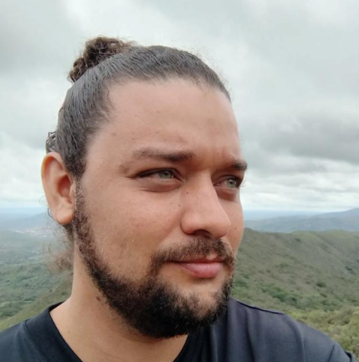
Sobre o Professor
Engenheiro de Computação –UEFS
Mestrando em Ciências da Computação – UEFS
Mecânico Industrial – Senai Feira
Freelar – Big4Tec
Escritor
Violeiro nada profissional
Fã de jogos e series

Slide 3

Sobre vocês?
Nome
CPF, numero do cartão e csv (brincadeira!)
Sonhos
O que gostam de fazer nas horas vagas
Gosta de computadores?
Por que escolheram essa modalidade ?

Slide 4
Sobre a disciplina
Carga horaria – 80 horas
Dias das aulas – A definir

Slide 5
O que vamos aprender
1. Conceitos Básicos
Histórico
Tipos de Sistemas Operacionais
Funções Básicas
Máquina de Camadas

Slide 6
O que vamos aprender
2 Conceitos de Hardware e Software
2.1 Hardware
Processador
Memória Principal
Memória Secundária
Memória Cache
Dispositivos de Entrada e Saída
Barramento
Pipelining
Arquiteturas RISC e CISC
2.2 Software
Tradutor
Interpretador
Linker
Loader
Depurador

Slide 7
O que vamos aprender
3 Estrutura do Sistema Operacional
Funções do Núcleo
Modo de Acesso
Rotinas do Sistema Operacional e System Calls
Chamada a Rotinas do Sistema Operacional
Linguagem de Comandos
Ativação/Desativação do Sistema Operacional

Slide 8
O que vamos aprender
4 Processos e Threads
4.1 Processos
Estrutura do Processo
Estados do Processos
Criação e Eliminação de Processos
4.2 Thread
Ambiente Monothread
Ambiente Multithread
Sincronização de comunicação de Processos

